Slide 1
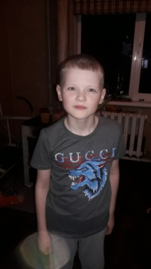
Проект «Моя семья»
Автор:Конев Дмитрий МБОУ Восяховская СОШ»ОЦ»

Slide 2
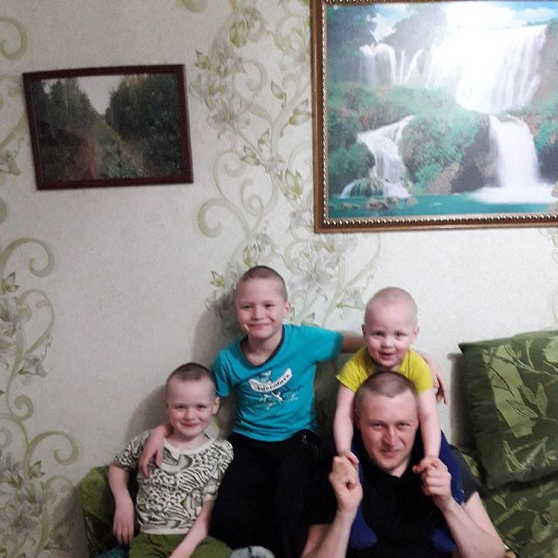
Семья-это самое главное в жизни человека!
Это то, ради чего стоит жить!

Slide 3
Я
Меня зовут
конев дмитрий.
Я учусь
в первом классе.
Я люблю рисовать , играть и гулять с друзьями!

Slide 4
Моя мама
Её зовут Ульяна она работает в больнице

Slide 5
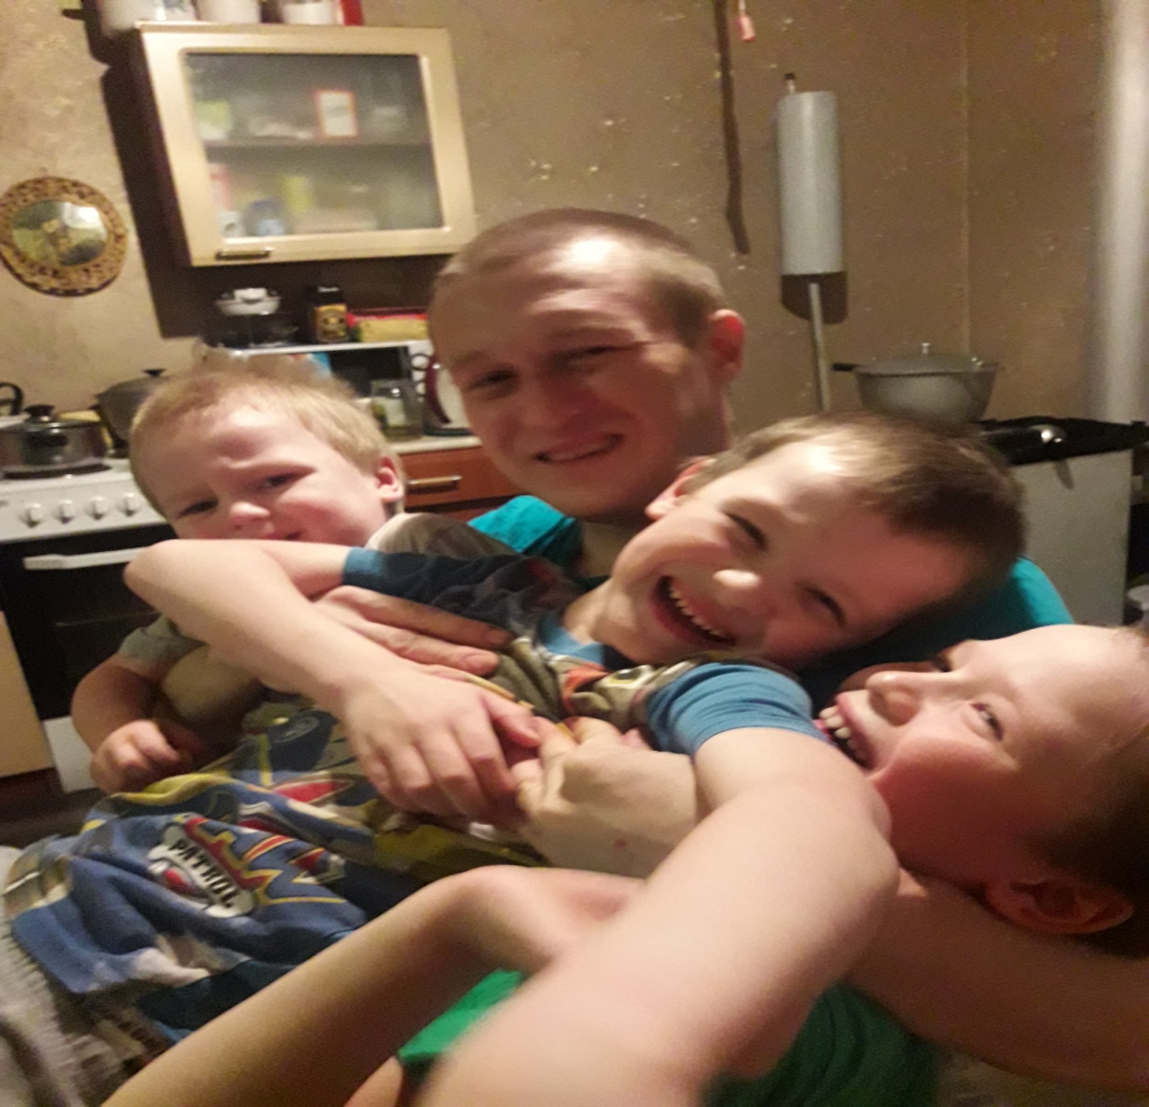
Мой папа
Моего папу зовут Иван.
Он работает в школе .
Папа всегда спросит как у меня дела в школе, и поможет мне выучить уроки.
А ещё, мы с ним весело играем.

Slide 6
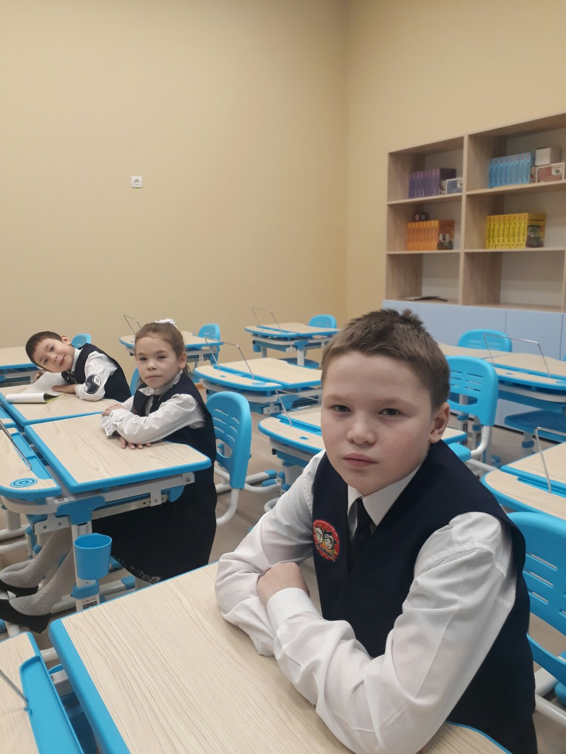
Мой старший брат Андрей

Slide 7
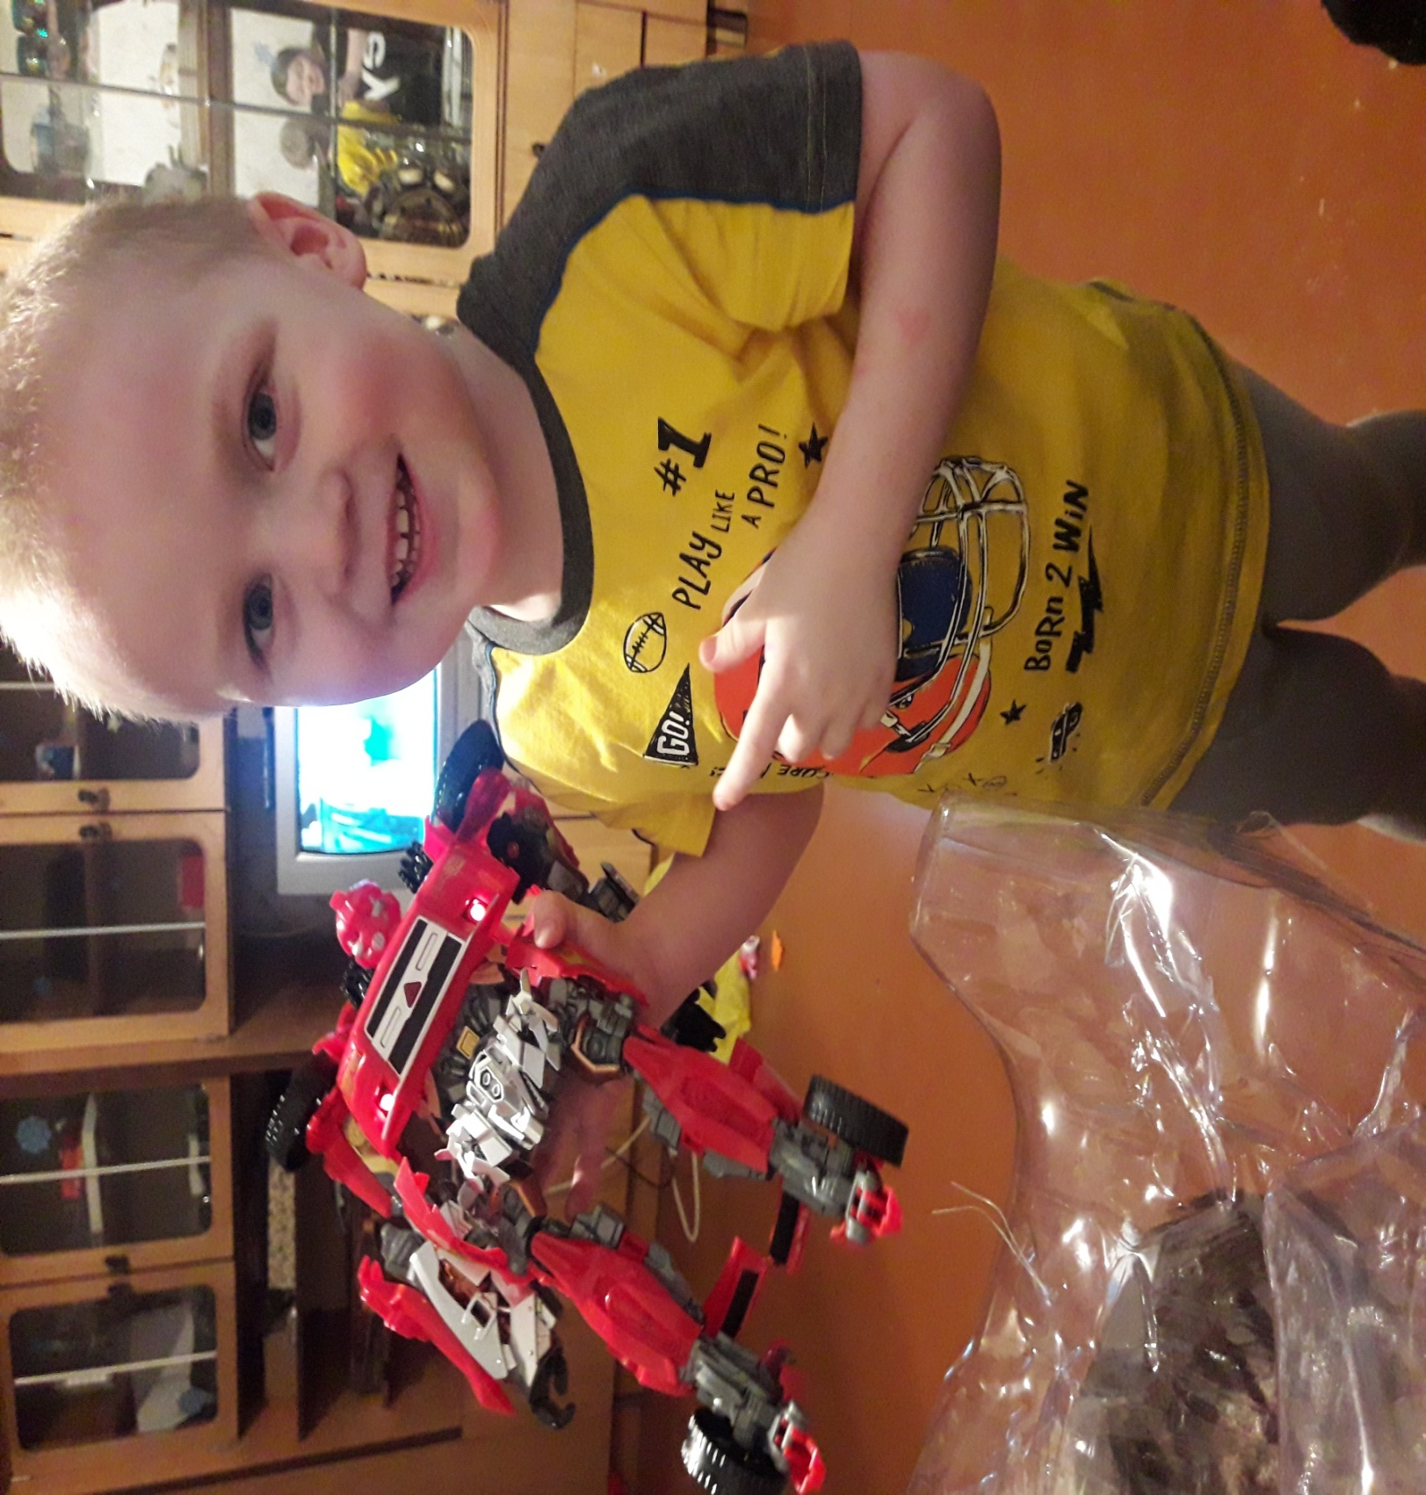
Мой младший брат Кирилл

Slide 8
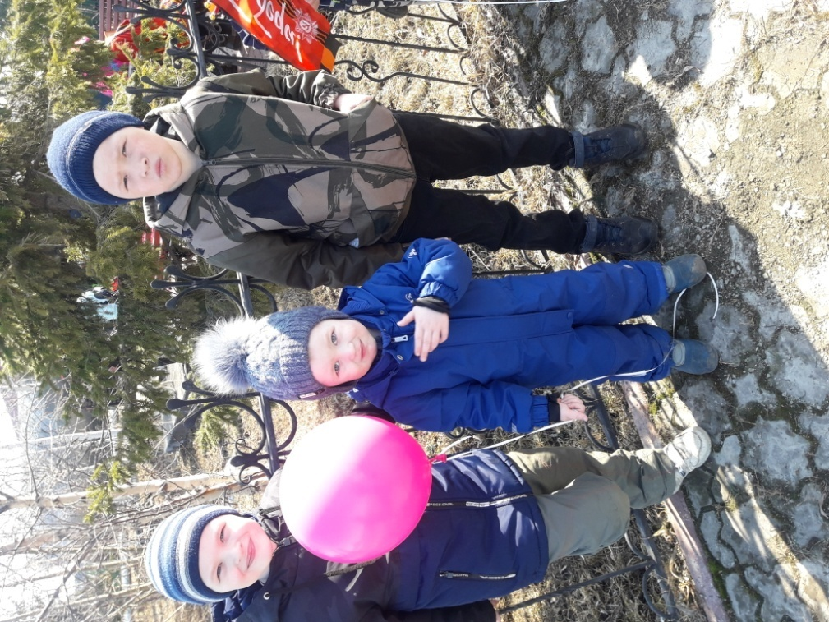
Мои праздники
Выпускной в саду
9 мая

Slide 9
Так мы отдыхаем и играем

Slide 11
А это мои друзья

